Slide 1
Активизация взаимодействия с родителями в процессе проведения интегрированного занятия с детьми старшего дошкольного возраста
Подготовила: Ивлева Ю. А.,
учитель-логопед МБОУ гимназии №7
им. Д.П. Яковлева

Slide 2
Цель занятия: подведение итогов полученных знаний по лексической теме «Родина» посредством взаимодействия с семьями воспитанников.

Slide 3
Коррекционно-образовательные задачи: активизация словаря, расширение представлений о государственных символах страны, столице, территории.
Коррекционно-развивающие задачи: развитие диалогической речи, зрительного внимания, восприятия, памяти, мышления, пространственных представлений и общей моторики.
Коррекционно-воспитательные задачи: воспитание чувства гордости за свою страну, любви к Родине; поощрение дружеского взаимодействия и взаимопомощи в детском коллективе. Привлечение родителей воспитанников к помощи в коррекции речевых недостатков.

Slide 6
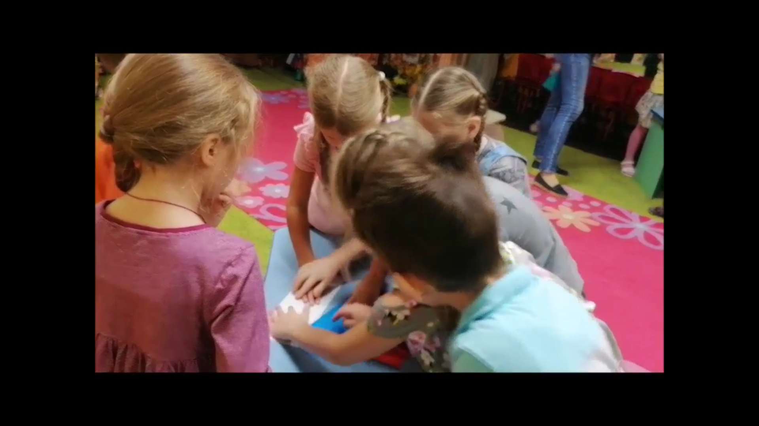

Slide 7
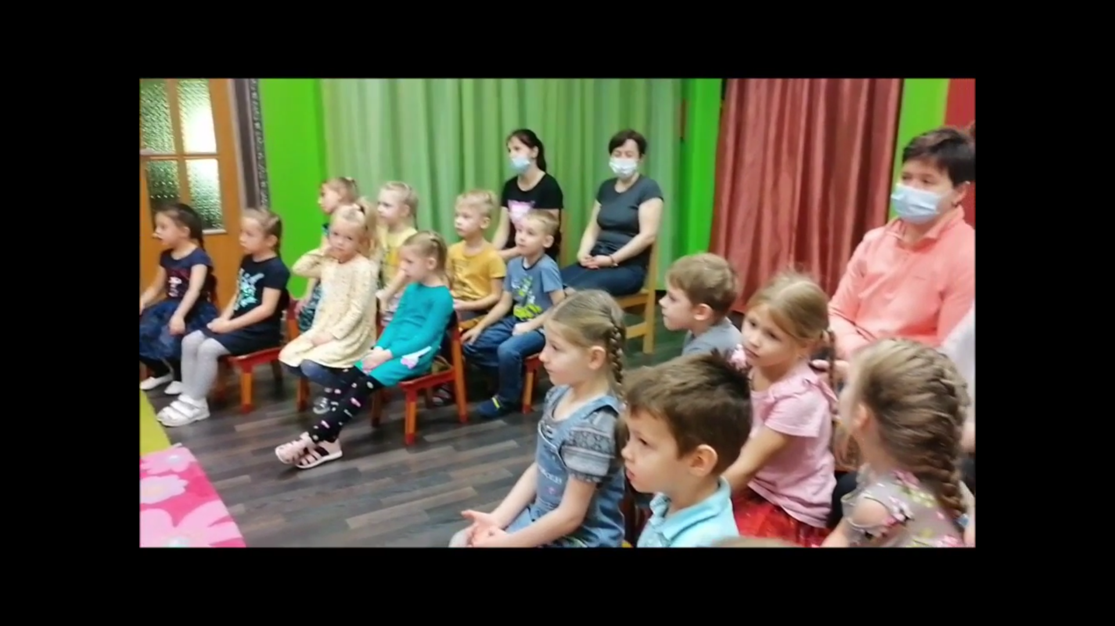

Slide 8
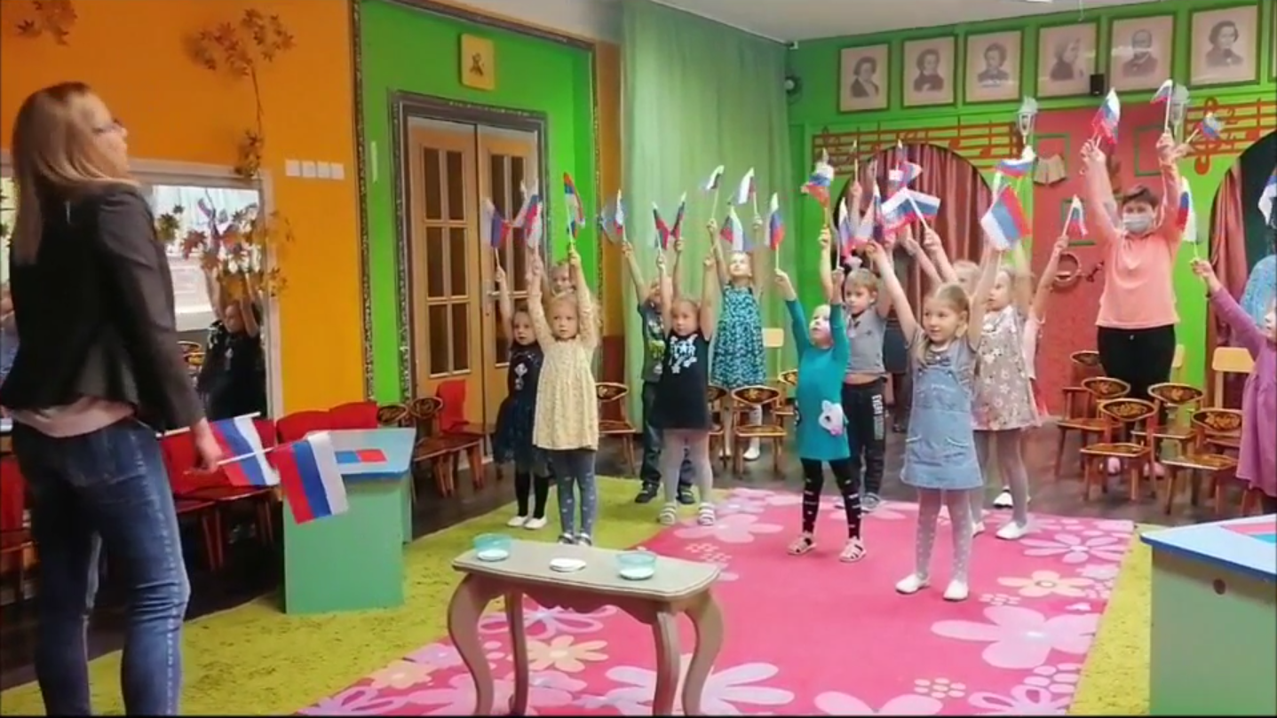

Slide 9
Ссылка на занятие: https://yadi.sk/i/rwp44NtQQpjsVg

Slide 10
Благодарю за внимание!

